Slide 1
আজকের মাল্টিমিডিয়া অনলাইন ক্লাসে তোমাদের সবাইকে স্বাগতম
আমেনা বাকী অনলাইন ক্লাস,চিরিরবন্দর, দিনাজপুর।
This Photo by Unknown Author is licensed under CC BY

Slide 2
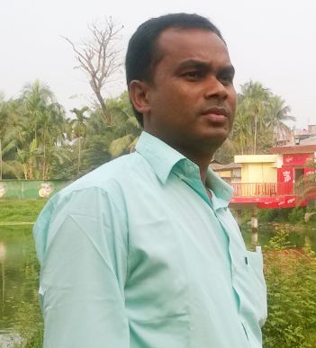
পরিচিতি
করুণা কান্ত রায় (সহকারি শিক্ষক)
আমেনা-বাকী রেসিডেন্সিয়াল মডেল স্কুল এন্ড কলেজ
চিরিরবন্দর, দিনাজপুর
মোবাইল- ০১৭৩৯৭০৭৭৯৮।
শ্রেণিঃ অষ্টম
বিষয়ঃ বাংলা প্রথম পত্র (গদ্যাংশ)
শিক্ষার্থীর সংখাঃ ০০ জন
উপস্থিতির সংখ্যাঃ ০০জন
তারিখঃ ০৬.০৯.২০।
আমেনা বাকী অনলাইন ক্লাস,চিরিরবন্দর, দিনাজপুর।

Slide 3
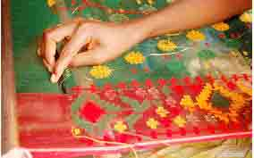
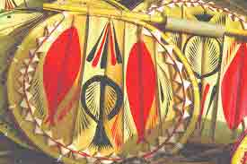
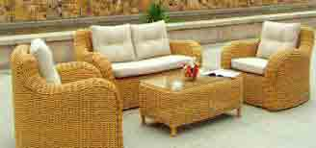
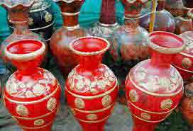
লোকশিল্প
হাত পাখা
নকশি কাঁথা
বেতের তৈরি জিনিস
মাটির তৈরি ফুলদানি
আমেনা বাকী অনলাইন ক্লাস,চিরিরবন্দর, দিনাজপুর।

Slide 4
আমাদের লোকশিল্প
কামরুল হাসান ১ম অংশ

Slide 5
শিখনফল
এই পাঠ শেষে শিক্ষার্থীরা-
১। লেখক পরিচিতি সম্পর্কে বলতে পারবে।
২। নির্বাচিত অংশটুকু শুদ্ধ ও প্রমিত উচ্চারণে পড়তে পারবে।
3। নতুন শব্দগুলোর অর্থ বলতে পারবে।
৪। হাতে যেসব সুন্দর জিনিস তৈরি হয় তার তথ্য লিখতে ও বলতে পারবে।
৫। লোকশিল্প কি? বাংলাদেশের লোকশিল্পের সম্পর্ক (মসলিন, জামদানি, খাদি, উপজাতি বস্ত্র) বর্ণনা করতে পারবে।

Slide 6
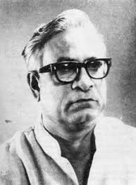
লেখক পরিচিতি
জন্মঃ ১৯২১ খ্রিষ্টাব্দ,পশ্চিমবঙ্গ কলকাতায়
পেশাঃ অধ্যাপনা (চারু ও কারু কলা ইনস্টিটিউট)
খ্যাতিঃ খ্যাতিমান শিল্পী
গ্রন্থঃ বাংলাদেশের শিল্প আন্দোলন ও আমার কথা
কামরুল হাসান
মৃত্যুঃ ১৯৮৮ খ্রিষ্টাব্দে ২১ ফেব্রুয়ারি, ঢাকায়
আমেনা বাকী অনলাইন ক্লাস,চিরিরবন্দর, দিনাজপুর।

Slide 7
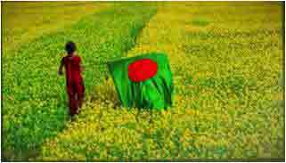
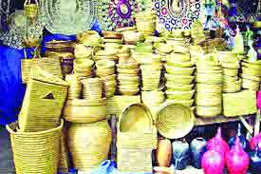
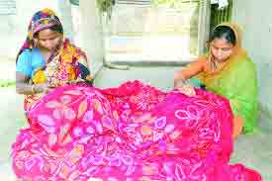
একক কাজ
আজকের পাঠের কোন কোন শব্দের সাথে ছবিগুলোর মিল রয়েছে তা খাতায় লেখ।
আমেনা বাকী অনলাইন ক্লাস,চিরিরবন্দর, দিনাজপুর।

Slide 8
এসো তাহলে শব্দার্থসমূহ শিখে নিই
ঘনিষ্ঠ
নিবিড়
দেশি জিনিস দিয়ে দেশের মানুষের হাতে তৈরি শিল্পসম্মত দ্রব্য
লোকশিল্প
আমেনা বাকী অনলাইন ক্লাস,চিরিরবন্দর, দিনাজপুর।

Slide 9
হিন্দু সম্প্রদায়ের বরের মাথায় মুকুট
টোপর
নিপুণতা
দক্ষতা

Slide 10
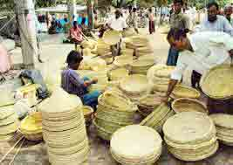
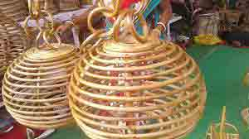
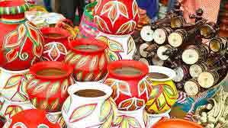
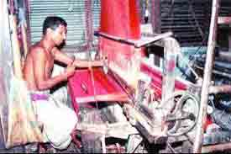
বাঙালির জীবনের সাথে নিবিড়ভাবে জড়িয়ে আছে কুটির শিল্প
বাঁশের তৈজসপত্র
বেতের আসবারপত্র
মাটির তৈজসপত্র
তাঁতে তৈরি কাপড়
আমেনা বাকী অনলাইন ক্লাস,চিরিরবন্দর, দিনাজপুর।

Slide 11
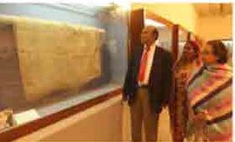
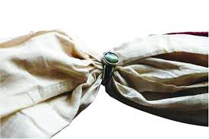
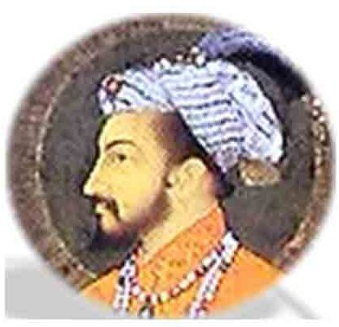
জাদুঘরে ঢাকাই মসলিন
জাদুঘরে ঢাকাই মসলিন
তৎকালীন মোগল বাদশাহদের বিলাসের বস্তু

Slide 12
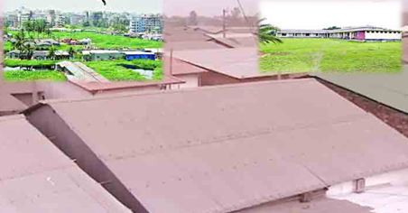
ঢাকাই জামদানি
কারিগরদের বসবাস নওয়া পাড়ায়
এই শীতলক্ষ্যা নদীর পানির বাষ্প থেকে যে আর্দ্রতার সৃষ্টি হয় তা জামদানি বোনার জন্য শুধু উপযোগীই নয় বরং এক অপরিহার্য বস্তু বলা চলে।
আমেনা বাকী অনলাইন ক্লাস,চিরিরবন্দর, দিনাজপুর।

Slide 13
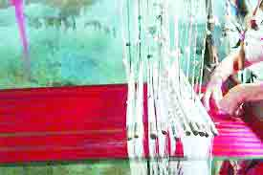
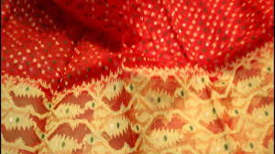
মসলিন কারিগরদের বংশধররা যুগ যুগ ধরে এ শিল্পধারা বহন করে আসছে নিপুণ বুনন শিল্পের জামদানি শাড়ি তৈরির মাধ্যমে।

Slide 14
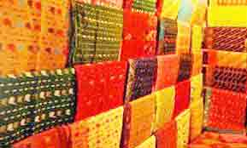
সুতা, রং, দক্ষ কারিগরের নিপুণ নকশা, ব্যবহার উপযোগিতার কারণেই যুগ যুগ ধরে আজও জনপ্রিয়তার শীর্ষে ঢাকাই জামদানি।
আমেনা বাকী অনলাইন ক্লাস,চিরিরবন্দর, দিনাজপুর।

Slide 15
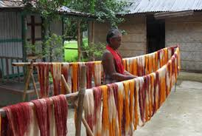
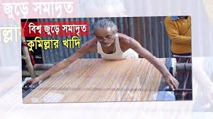
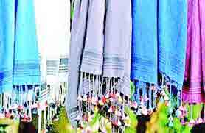
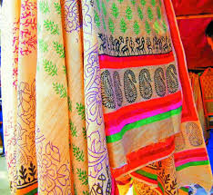
কুমিল্লা, নোয়াখালী এবং চট্টগ্রামে প্রস্তুতকৃত কাটুনিদের খাদি কাপড় (হাতে প্রস্তুত) ।

Slide 16
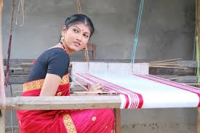
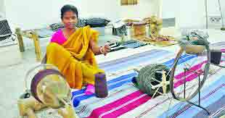
উপজাতি বস্ত্র
পার্বত্য চট্টগ্রাম এর রাঙামাটি, বান্দরবান, সিলেটের মেয়েরা মোটা কাপড়ের রং, নকশা ও বুননকৌশল সবই তাদের নিজস্ব ঐতিহ্য অনুযায়ী এভাবেই করে থাকে।

Slide 17
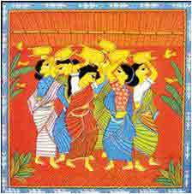
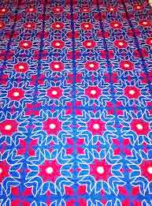
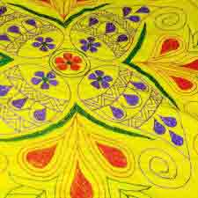
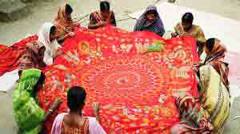
নকশি কাঁথার প্রতিটি সুচের ফোঁড়ের মধ্যে লুকিয়ে আছে এক একটি গ্রাম্য পরিবারের কাহিনী, তাদের পরিবেশ, তাদের জীবনগাথা।
আমেনা বাকী অনলাইন ক্লাস,চিরিরবন্দর, দিনাজপুর।

Slide 18
বাড়ির কাজ
নদী দূষণ ও দখলের গ্রাস থেকে জামদানি শিল্প রক্ষার উপায় সম্পর্কে সংক্ষেপে একটি অনুচ্ছেদ লিখ।

Slide 19
সবাইকে ধন্যবাদ।
আমেনা বাকী অনলাইন ক্লাস,চিরিরবন্দর, দিনাজপুর।

